Slide 1
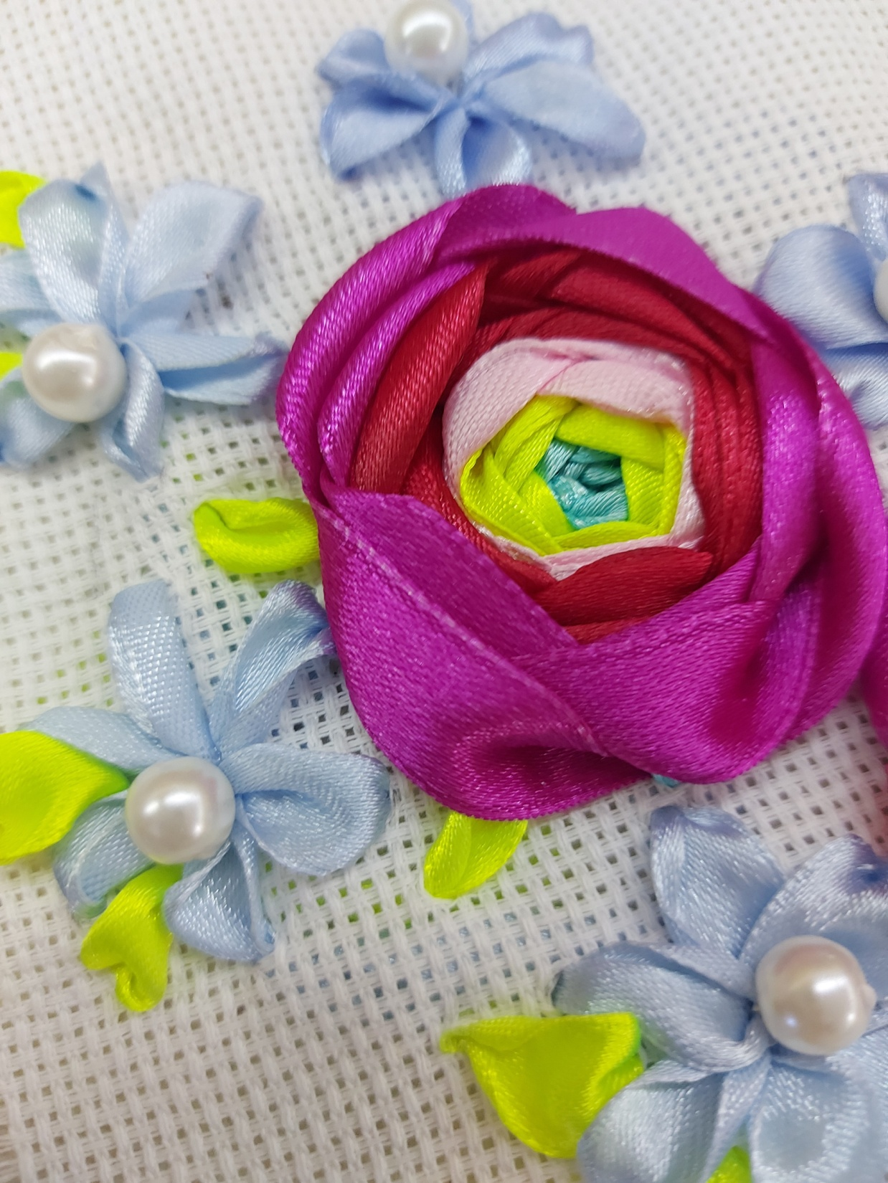
Вышивка ЛЕНТАМИ
(паутинка)
(3 год обучения)
МАУДО г. Нягани «Центр детского творчества»
Детское объединение "Страна рукоделия"
Составила: Хомякова Ольга Александровна
педагог дополнительного образования
г. Нягань

Slide 2
Для вышивки нам понадобится:
Канва для вышивания или ткань;
Узкие ленты 1,5 – 2,5 см;
Мулине;
Пяльцы;
Иголка;
Ножницы.
НЕ ЗАБЫВАЕМ
ПРО ТЕХНИКУ БЕЗОПАСНОСТИ
ПРИ РАБОТЕ С НОЖНИЦАМИ И ИГЛАМИ!!!

Slide 3
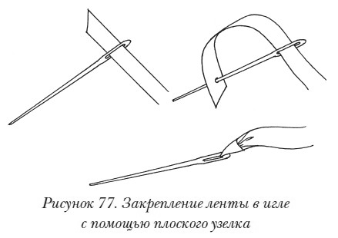
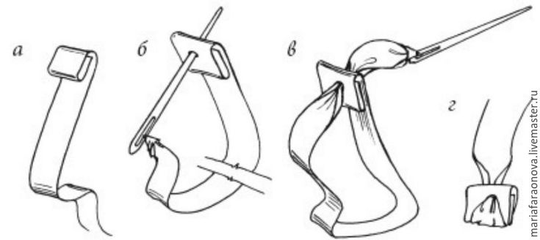
В вышивке атласными лентами применяются многие виды стежков. На прошлом занятии мы выполняли прямые ленточные стежки. Сегодня мы будем выполнять шов «паутинка».
Вспомним, как мы закрепляем ленту на иголке. Берем отрезок ленты шириной 1,5 - 2,5 см и длиной 25 см. Один конец ленты закрепляем в игле. На втором конце делаем обычный плоский узелок: загибаем конец ленты на 1см 2 раза. Прокалываем конец ленты иглой, потом пропускаем иглу через ленту. Тянем за иглу, и лента сама образует узелок, похожий на мягкий бантик.

Slide 4
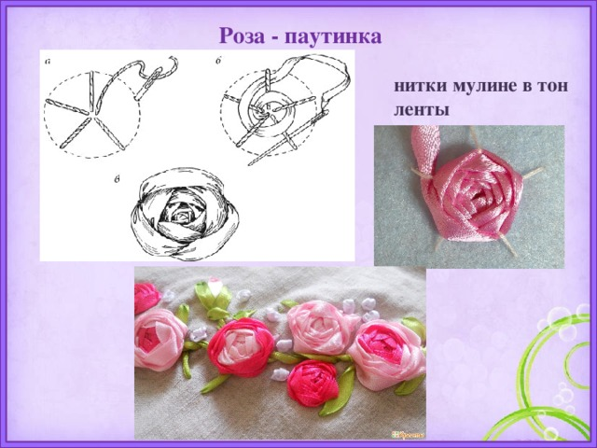
Начертим на ткани круг с помощью циркуля диаметром 5 см. С помощью иголки и мулине делаем 5 стежков.
Берем иголку с лентой. Выводим иглу на лицевую сторону и начинаем переплетать ленту под первым стежком нити, затем над вторым стежком, под третьим и т.д.
Ленту не натягиваем, чтобы розочка получилась пышная.

Slide 5
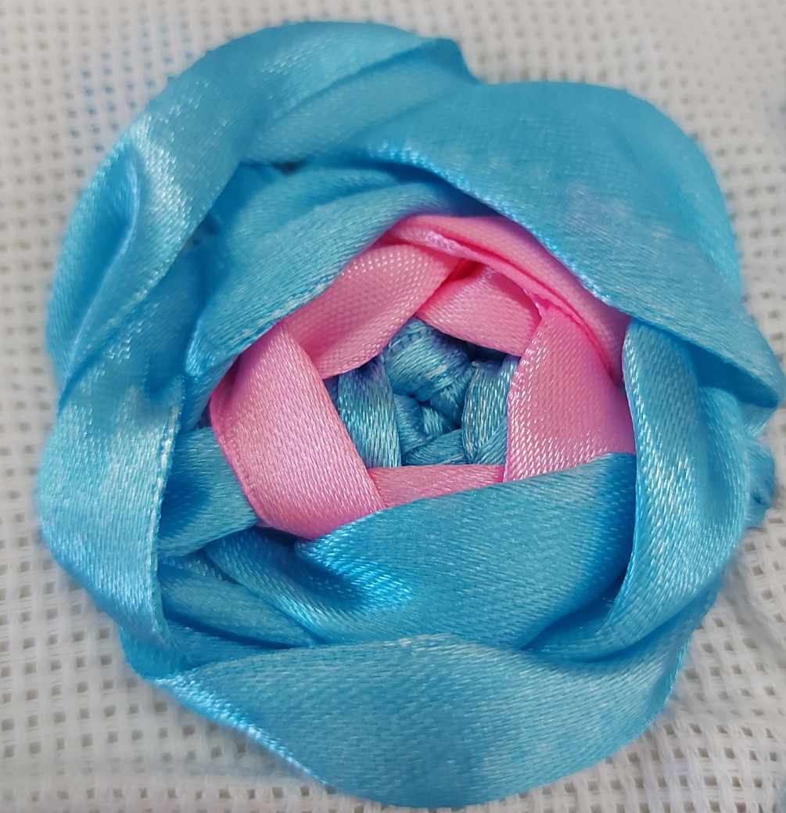
Можно использовать один цвет ленты, а можно несколько.

Slide 6
Также можно сделать листики, цветочки прямыми ленточными стежками как на прошлом занятии. И пришить бусинки. Вот такая красота у нас получилась.

